Slide 1
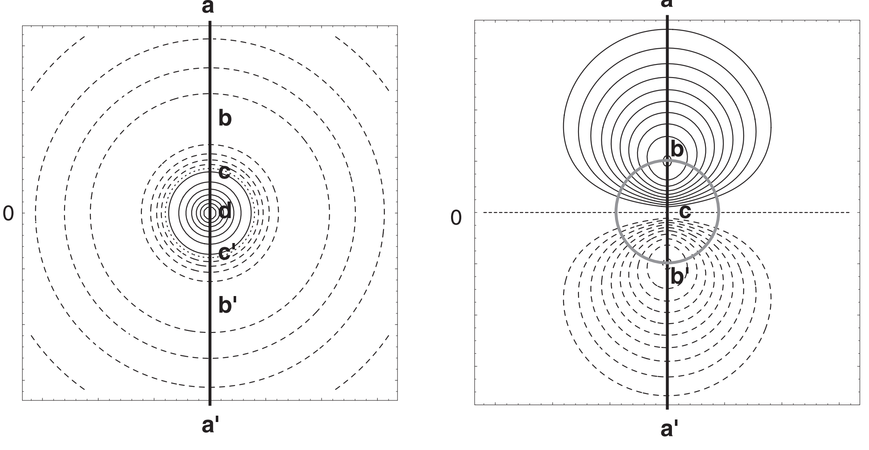

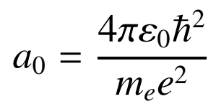
作业4：
右图分别为2s和2p_{z}轨道在xz面的等高线图，原子核在中心，实线表示正值，虚线表示负值，相邻线间数值差相同，但是对2s轨道，正值线间差是负值线间差的四倍。
1）画出2s轨道沿z轴由a到a′的函数值变化曲线，并把中间个点的位置标记出来；
2）画出2p_{z}轨道沿z轴由a到a′的函数值变化曲线，并把中间个点的位置标记出来；
3) 对于2p_{z}轨道, 画出由b点出发沿着灰色圆圈顺时针旋转一圈的函数值随θ角变化的曲线。
~bohr半径

Slide 2
作业5：
主量子数为4的壳层有哪些原子轨道？借鉴讲义及课件中相关原子轨道的图形的画法，试勾勒出主量子数为4、角动量量子数l最大的原子轨道波函数的径向函数形式，先考虑波函数如何随径向坐标变化，然后猜测其三维形状，试勾勒出其三维形状，并指出角度节面。

Slide 3
作业6：
指出H、He、Li原子核电荷及其电子组态；
对单电子原子，位于主量子数为n的原子轨道上电子的电离能为R_{H}Z²n⁻² (Z为核电荷数），试计算H、He⁺、Li²⁺ 的1s电子电离能；
He原子电离能为24.6 eV, 该值与H、He⁺电离能的差值归因于哪些效应？
计算Li²⁺ 2s电子的电离能；
假定Li原子1s轨道电子完美屏蔽，2s电子所感受的核电荷为+1, 试预测其电离能值；
Li原子第一电离能值为5.4eV, 由He到Li第一电离能降低如此之大，是哪些因素导致？

Slide 4
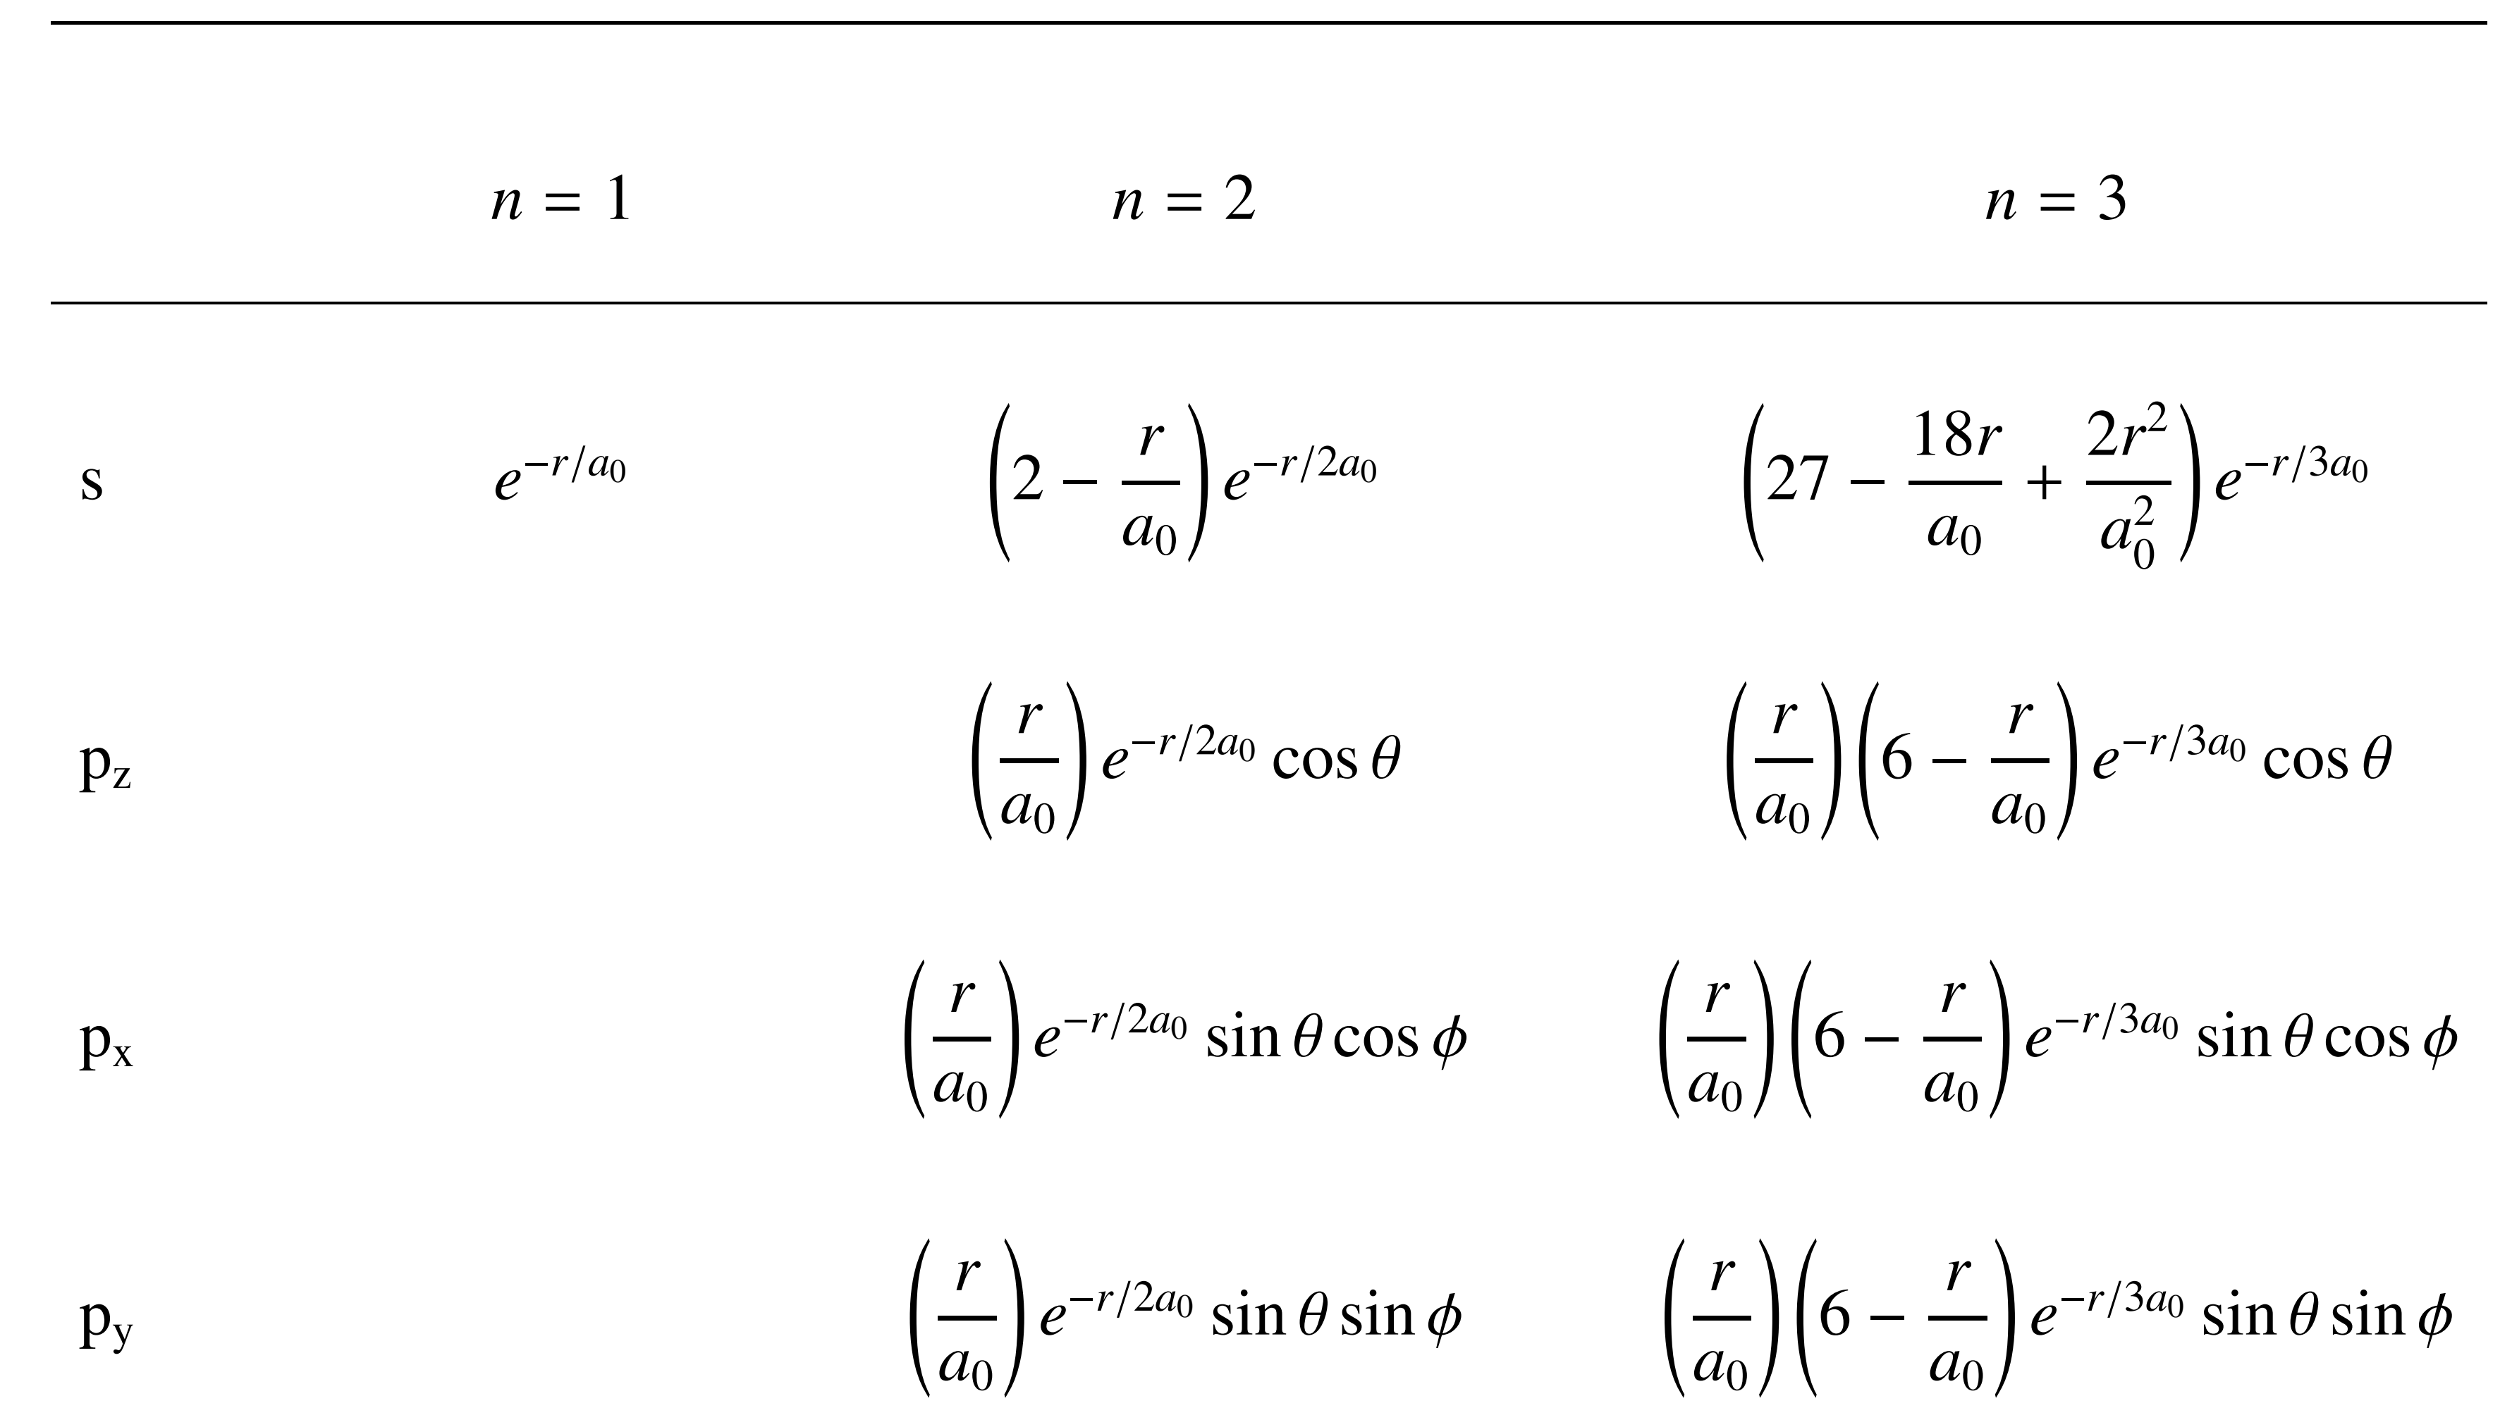
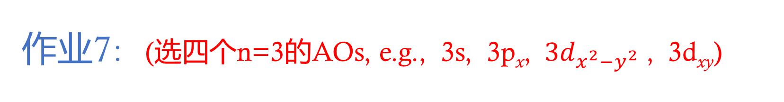
作业7： (选四个n=3的AOs, e.g., 3s, 3p_{x}, $3d_{x^{2}−y^{2}}$ , 3d_{xy})
讲义p64页常见氢原子轨道函数，试确定这些函数的函数值为0时的r、θ、φ值，并确定属于哪个面？

Slide 5
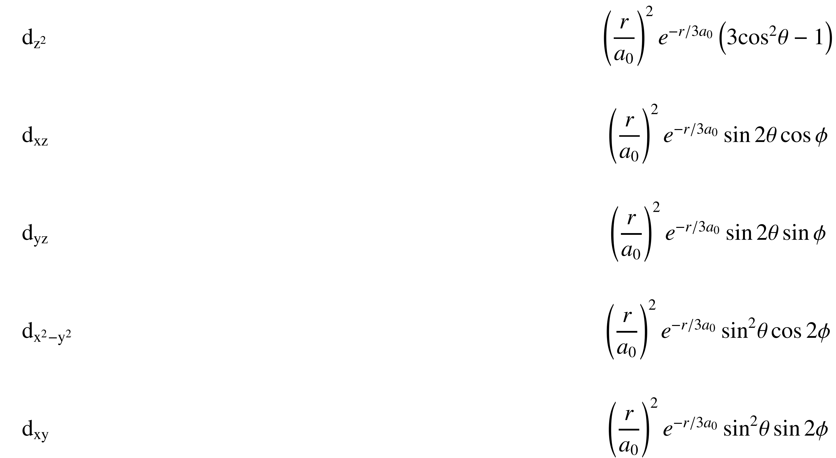

作业7：
(选四个n=3的AOs, e.g., 3s, 3p_{x}, $3d_{x^{2}−y^{2}}$ , 3d_{xy})
讲义p64页常见氢原子轨道函数，试确定这些函数的函数值为0时的r、θ、φ值，并确定属于哪个面？

Slide 6
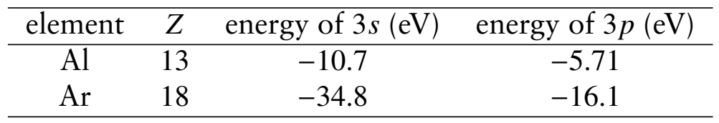
作业8：
试根据Al和Ar原子以下原子轨道能量计算原子轨道的有效核电荷Z_{eff}, 并对两个原子的同类轨道Z_{eff}差异以及同一原子的不同类型轨道Z_{eff}差异的原因进行说明。

